Slide 1
LẬP TRÌNH ĐA NỀN TẢNG
GV: TRẦN THANH TUẤN

Slide 2
Chương 01: Giới thiệu

Slide 3
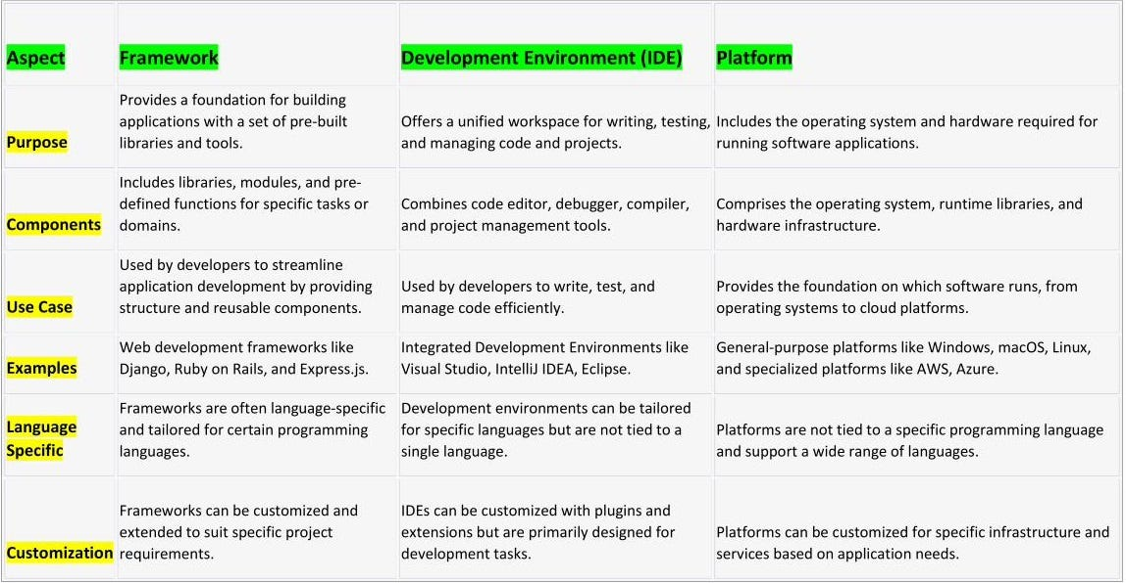
PLATFORM – FRAMEWORK - IDE

Slide 4
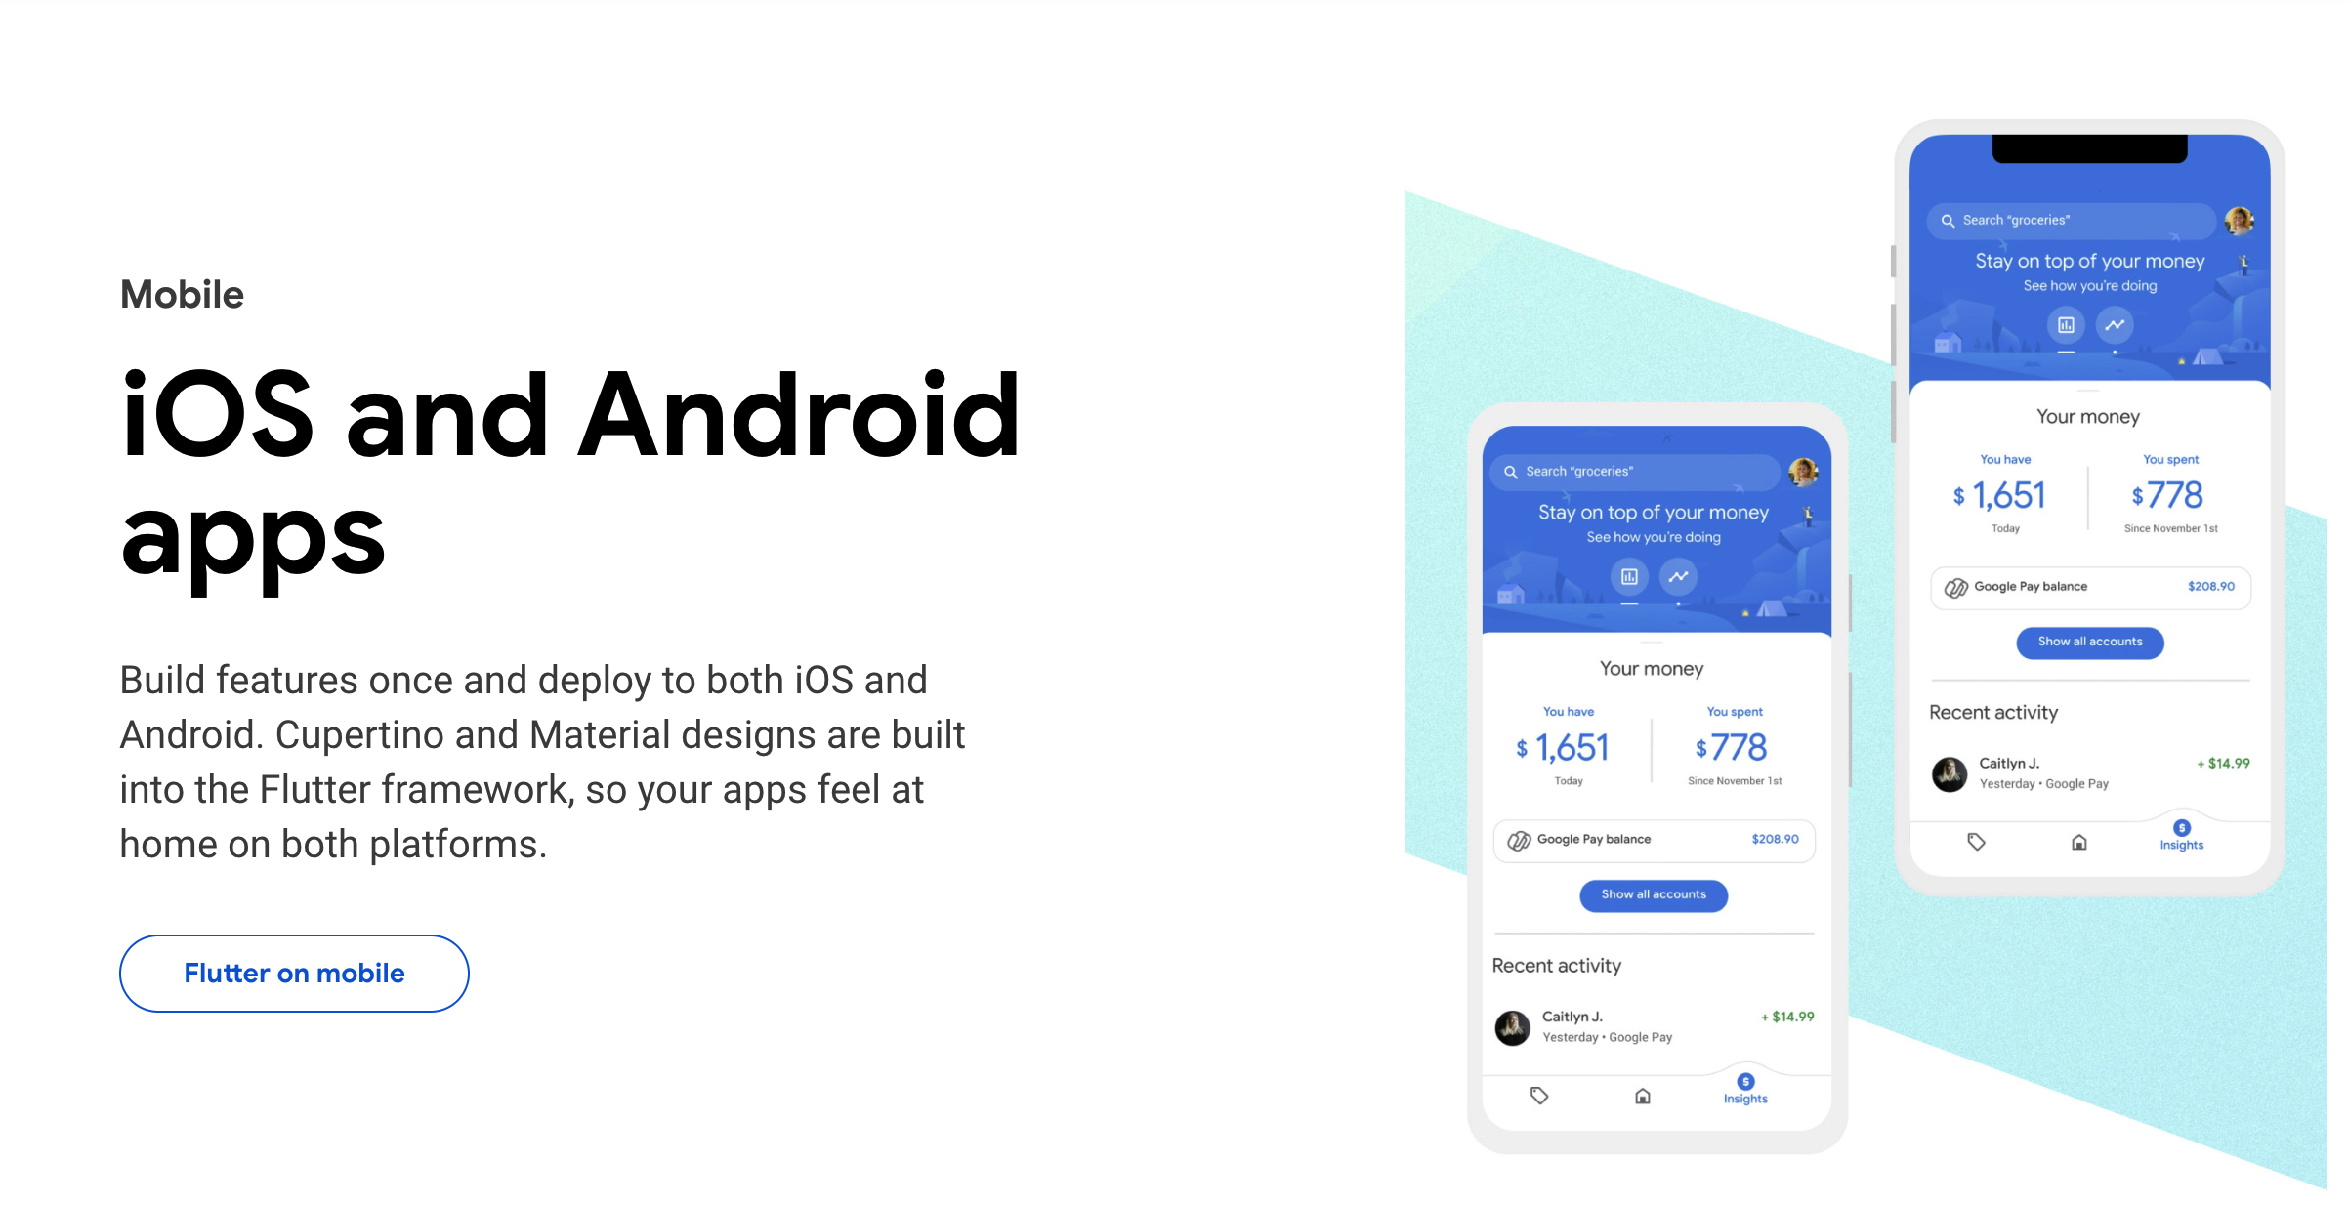
ĐA NỀN TẢNG (MULTiPLE-PLATFORM)

Slide 5
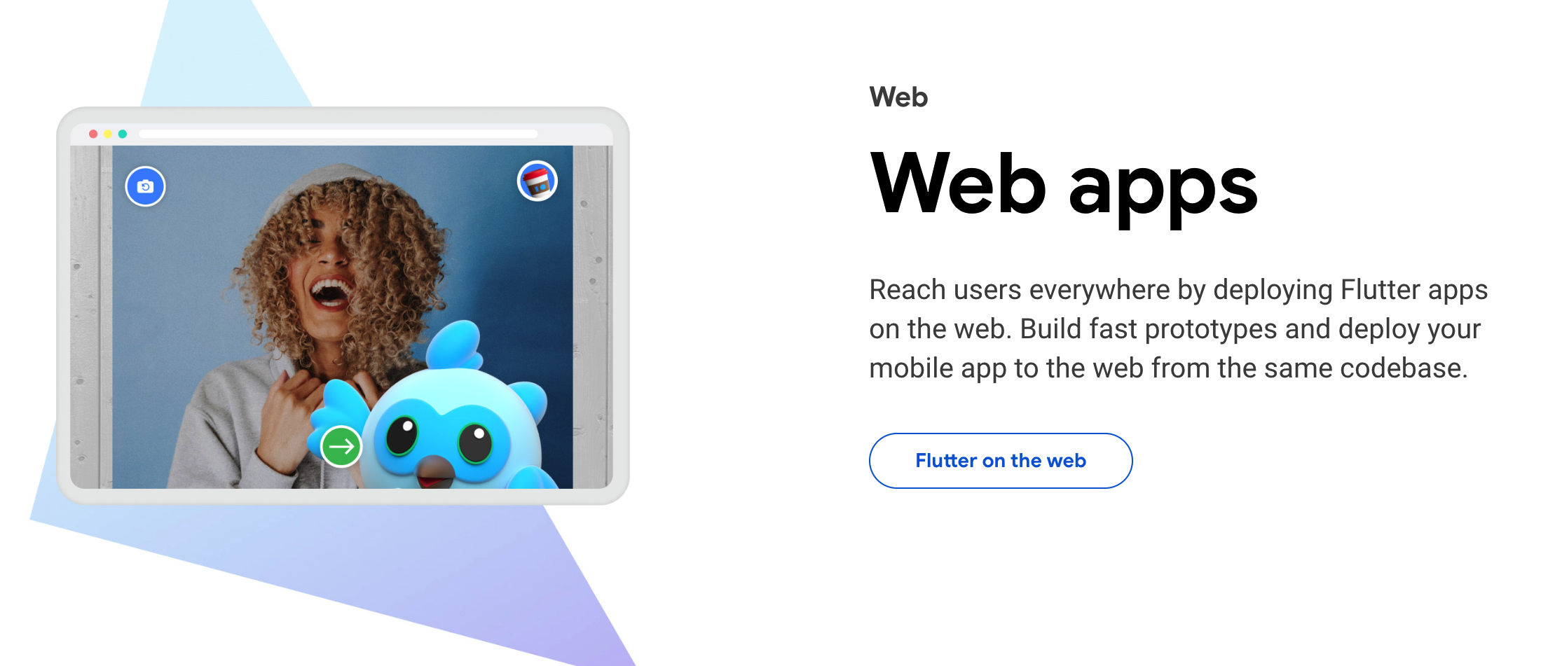
ĐA NỀN TẢNG (MULTiPLE-PLATFORM)

Slide 6
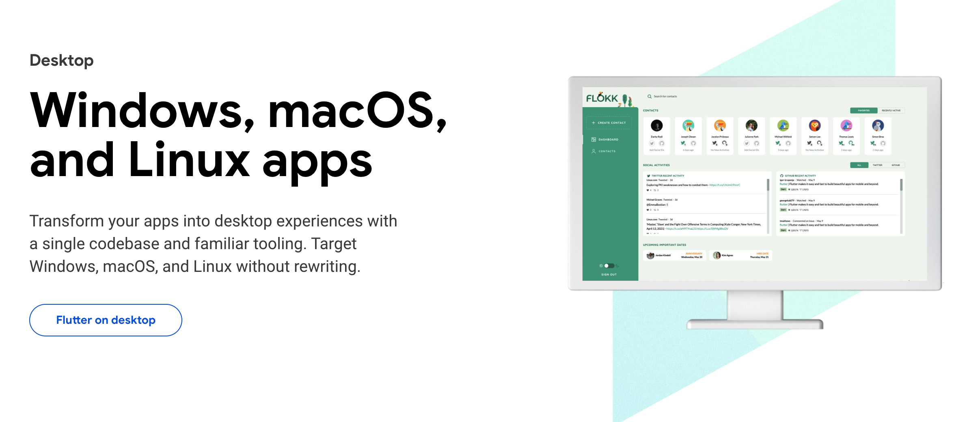
ĐA NỀN TẢNG (MULTiPLE-PLATFORM)

Slide 7
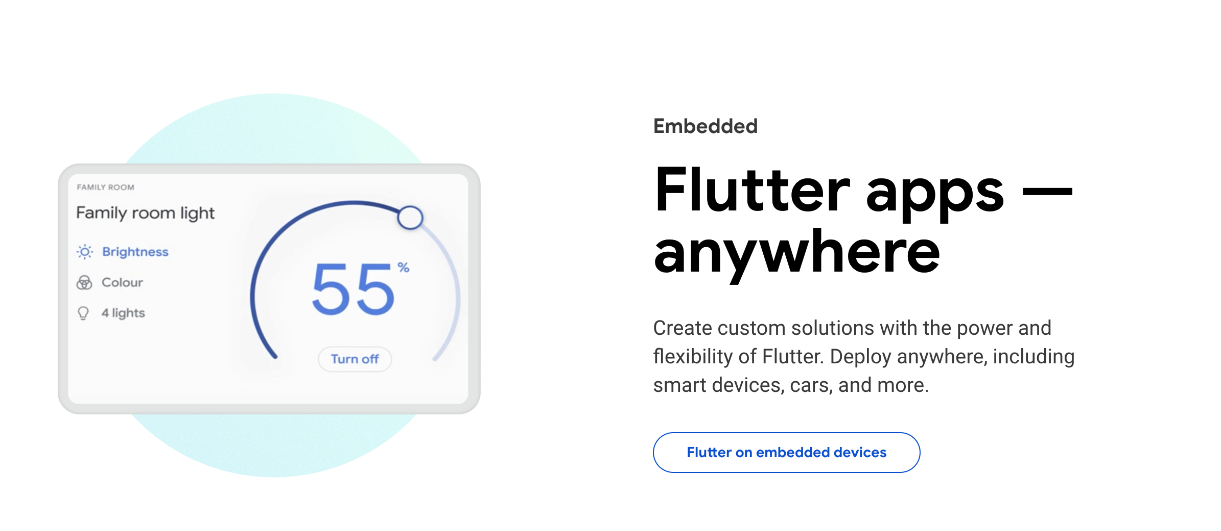
ĐA NỀN TẢNG (MULTiPLE-PLATFORM)

Slide 8
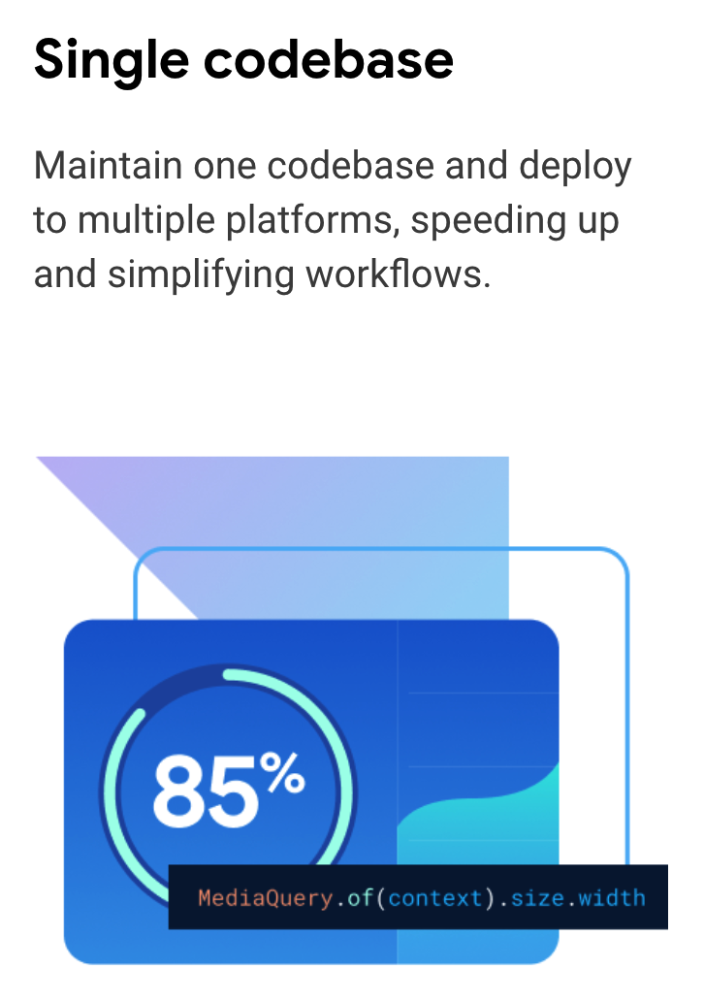
ĐA NỀN TẢNG (MULTiPLE-PLATFORM)

Slide 9
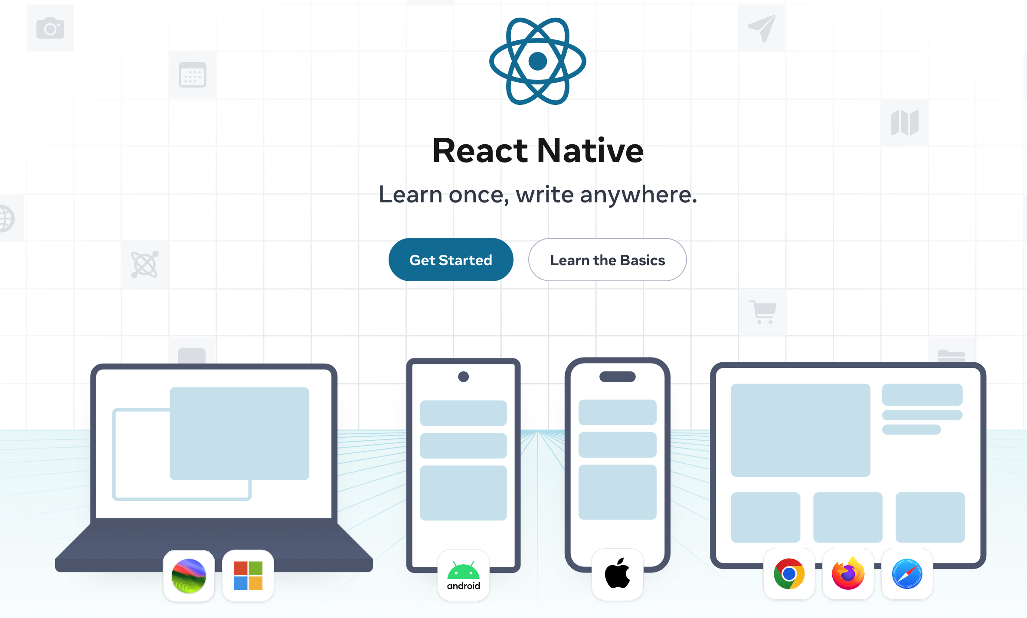
ĐA NỀN TẢNG (MULTiPLE-PLATFORM)

Slide 10
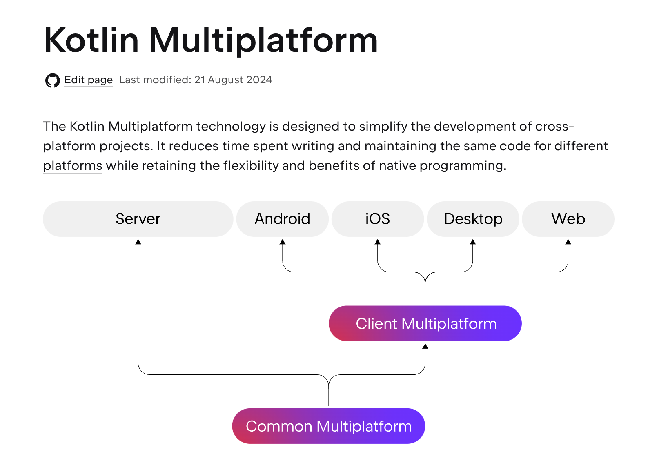
ĐA NỀN TẢNG (MULTiPLE-PLATFORM)

Slide 11
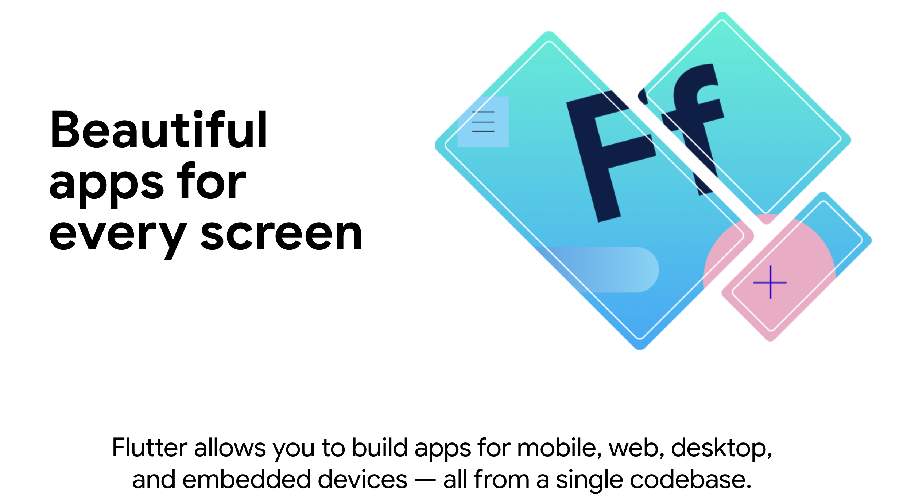
ĐA NỀN TẢNG (MULTiPLE-PLATFORM)

Slide 12
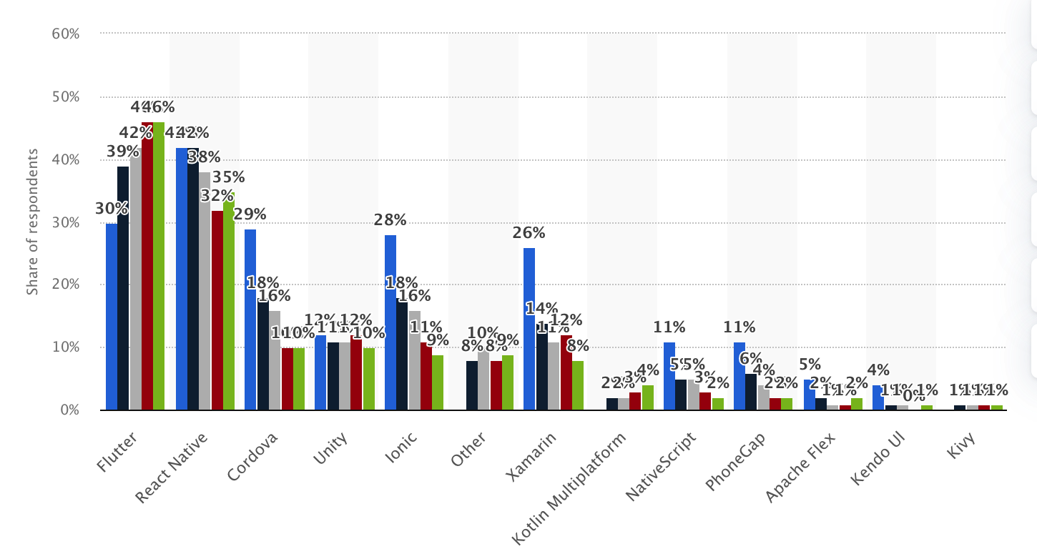
ĐA NỀN TẢNG (MULTiPLE-PLATFORM)
Cross-platform mobile frameworks used by software developers worldwide from 2019 to 2023
https://www.statista.com/statistics/869224/worldwide-software-developer-working-hours/

Slide 13
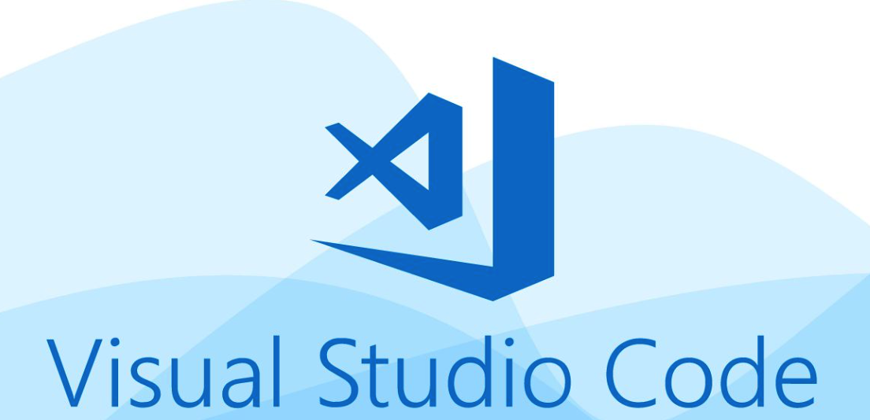
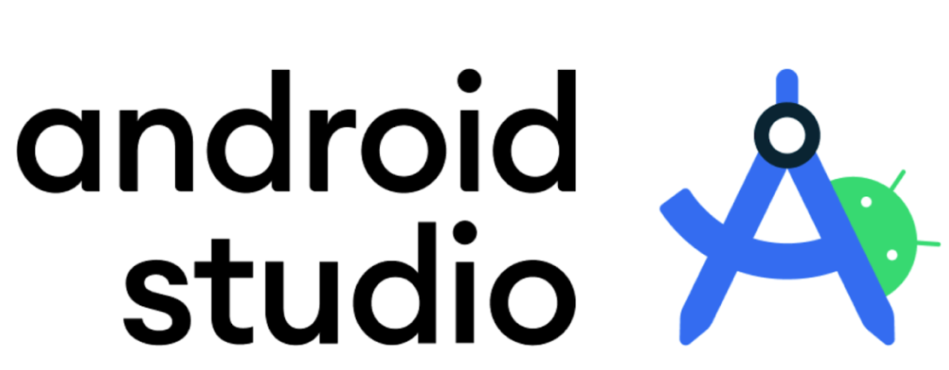

Cài đặt môi trường làm việc
https://docs.flutter.dev/get-started/install

Slide 14
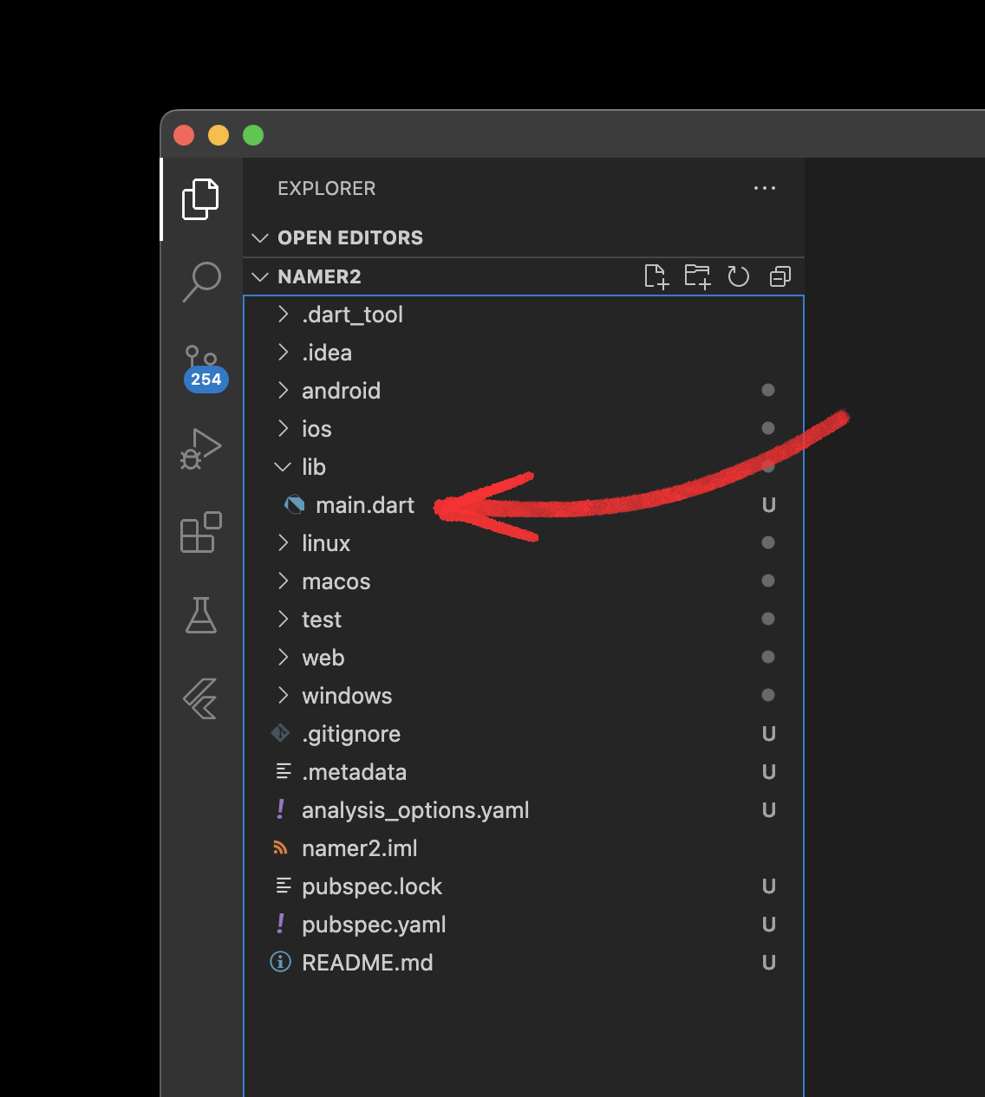
Ứng dụng đầu tiên
https://codelabs.developers.google.com/codelabs/flutter-codelab-first#0

Slide 15
Bài tập về nhà
Cài đặt môi trường làm việc
Tạo và chạy “Ứng dụng đầu tiên”
Tìm hiểu Ngôn ngữ Lập trình Dart & thực hành 1 số bài tập cơ bản

